Slide 1
«Печа-куча»
Якуб Шохман

Slide 2

Что такое
методология представления кратких докладов
возникла в 2003 году в Токио

Slide 3

Формат

Slide 4
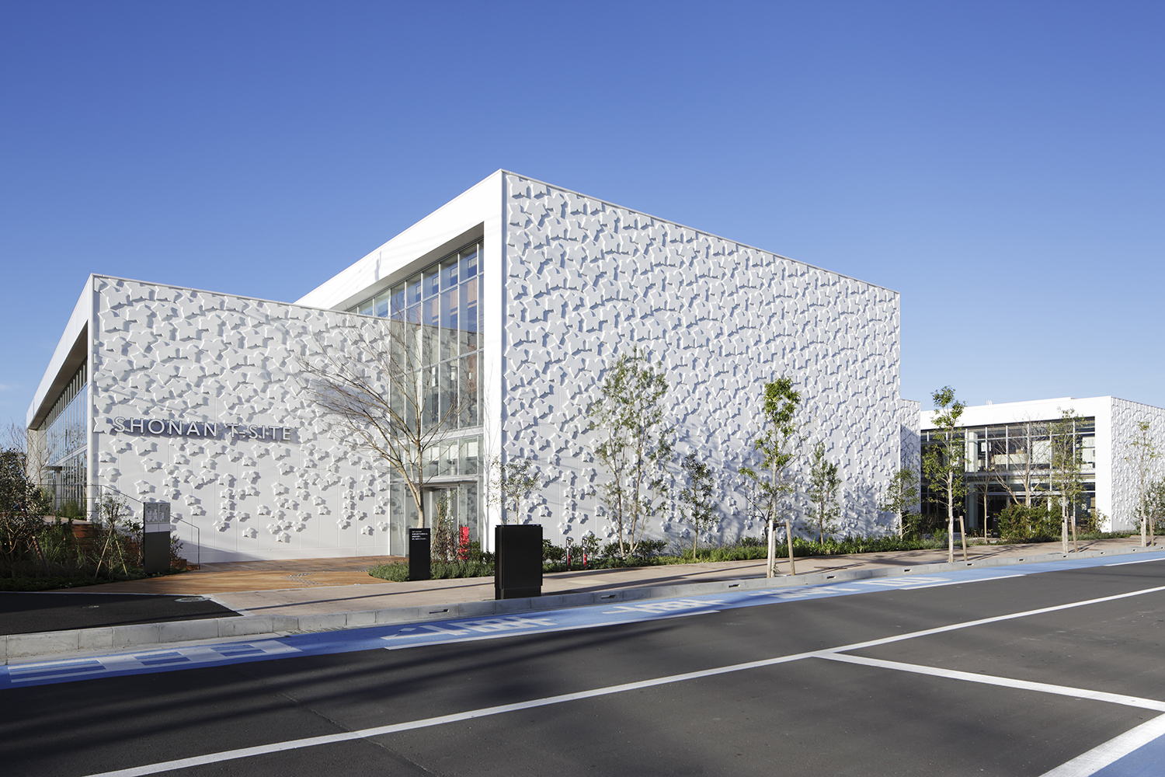
Организация

Slide 5
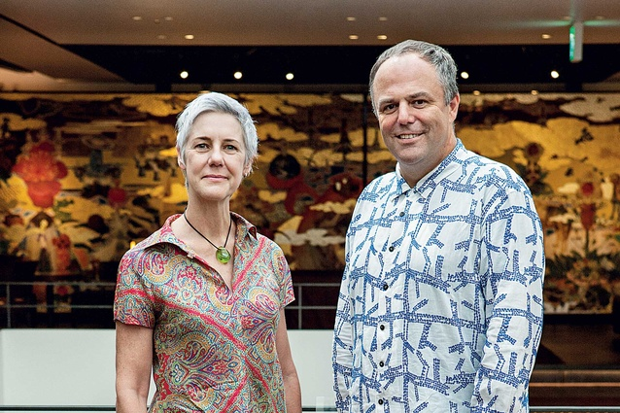
Истрория

Slide 6
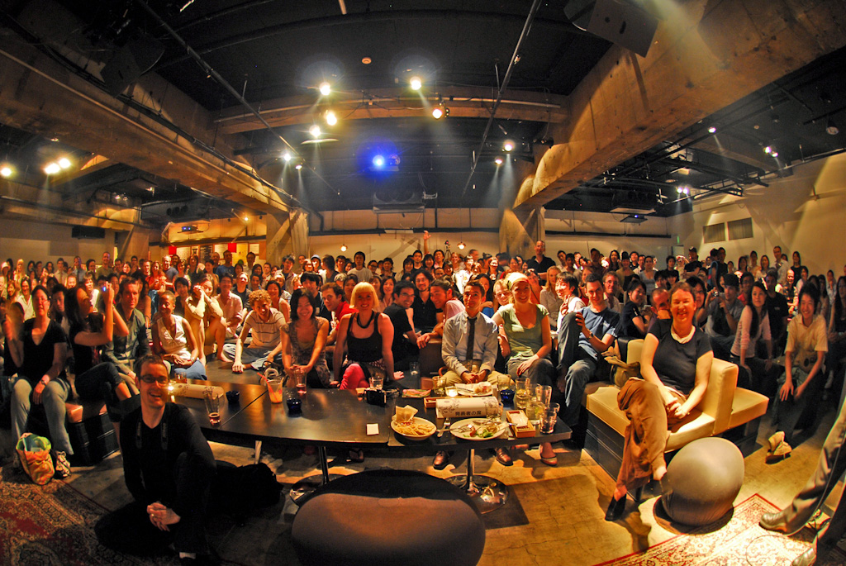
Печа Куча в мире

Slide 7
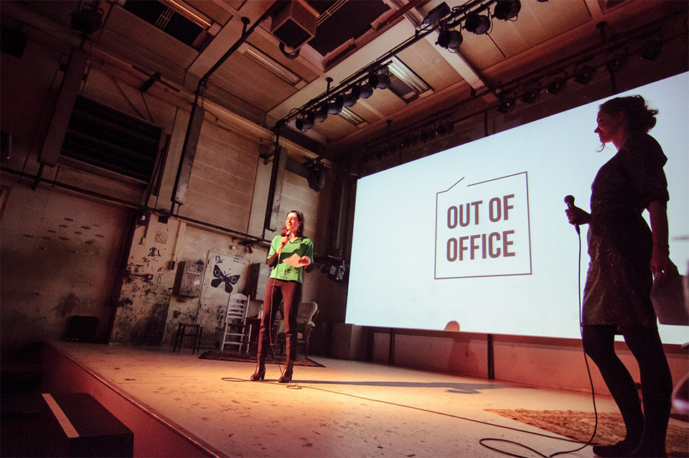
Печа Куча в мире

Slide 8
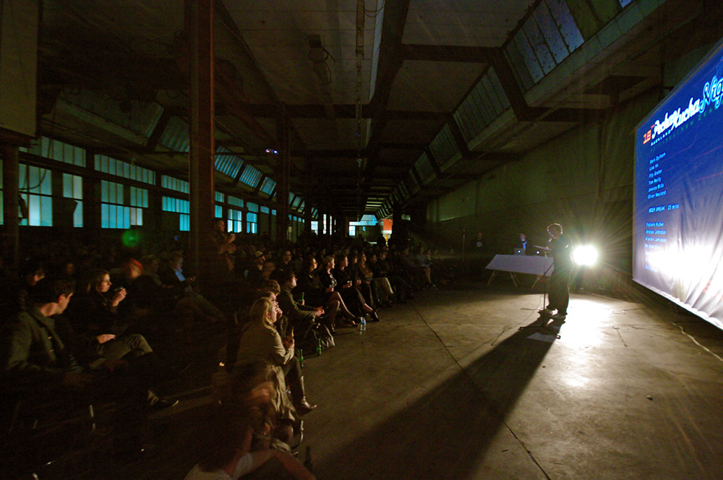
Печа Куча в мире

Slide 9
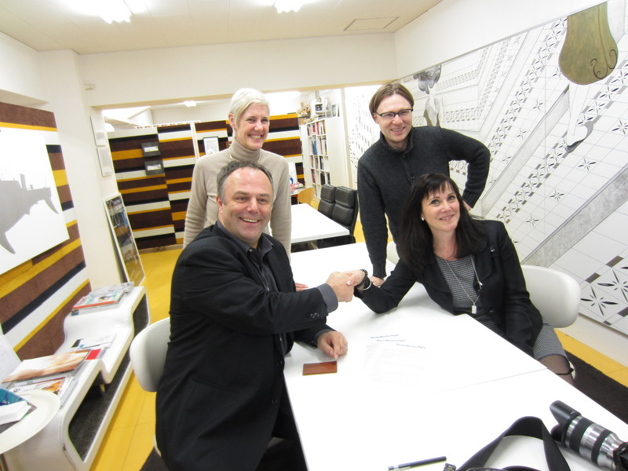
Печа Куча в мире

Slide 10
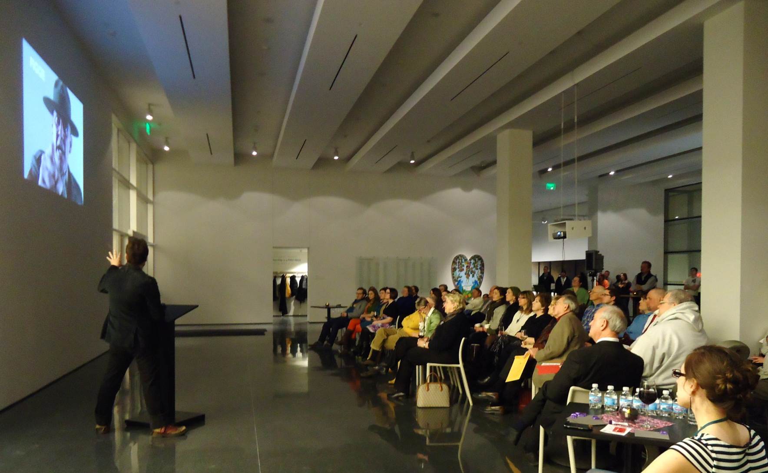
Почему?

Slide 11
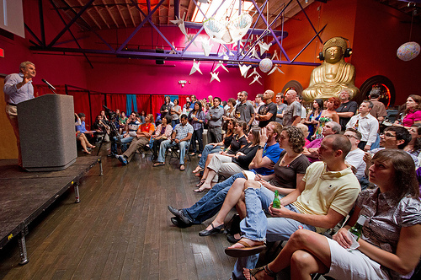
Где?

Slide 12

Что показывать?

Slide 13


Прага

Slide 14

Пльзень

Slide 15

Пльзень

Slide 16
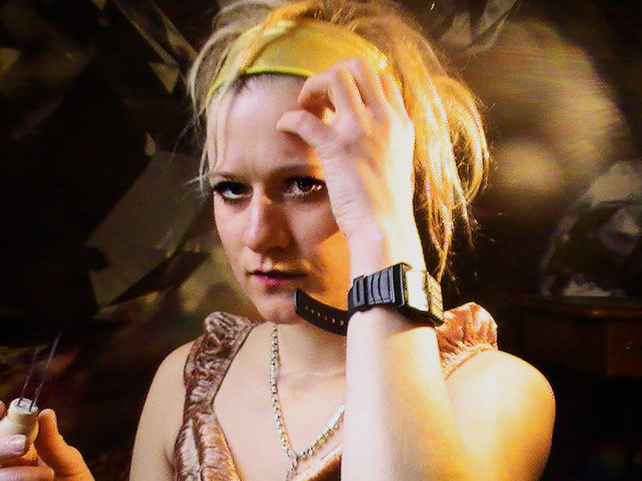
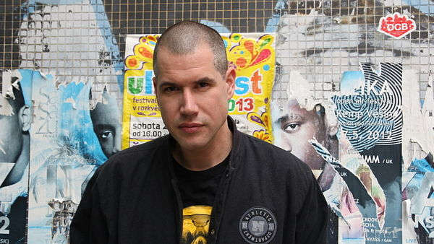

Пльзень

Slide 17
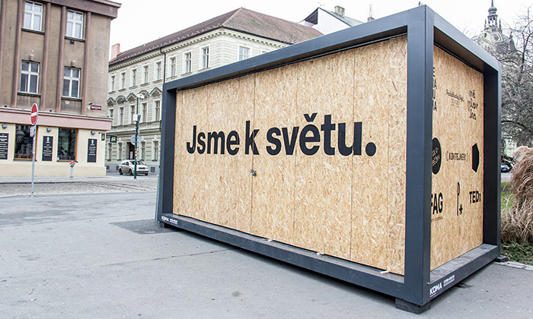
K Světu

Slide 18

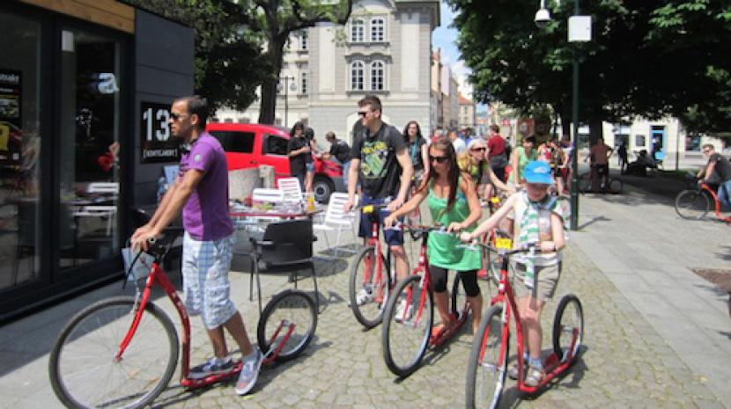
K Světu

Slide 19
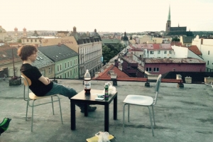
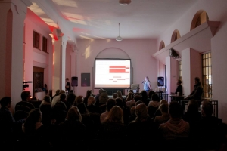
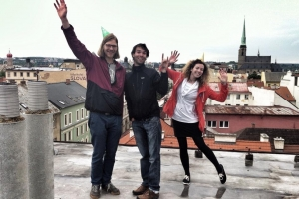
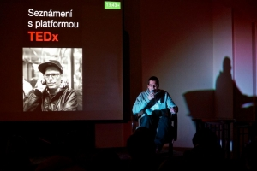
K Světu

Slide 20
вебсайты
http://www.pechakucha.org/
http://www.pechakucha.cz/
http://pknp.cz/ - Пльзень
http://www.ksvetu.cz/

Slide 21
Спасибо за внимание!

